Slide 1

INFORME AUDIENCIA PÚBLICA VIRTUAL
Julio 2021

Slide 2
CONTENIDO
Contexto
Finalidad
Dinámica
Etapas de ejecución
Desarrollo de la agenda
Interacción con la audiencia
Cifras de la transmisión
Evaluación de la actividad
Conclusiones y recomendaciones

Slide 3
1. Contexto

Slide 4
Los ejercicios de rendición de cuentas ofrecen espacios de diálogo de doble vía entre las entidades y los grupos de valor, lo cual es importante de cara a la promoción de la democracia participativa y a la generación de mecanismos de participación y expresión de control social.
El documento base para la realización de la Audiencia Pública virtual de Fogafín fue el Informe de Gestión y Sostenibilidad 2020. Este documento se publicó el pasado 25 de febrero de 2021 y contiene los principales resultados de la gestión de la entidad frente a sus objetivos estratégicos y misionales, cuyos avances se encuentran enmarcados en el Plan Estratégico 2016-2020 y su extensión a 2021, así como en las actividades desarrolladas en el marco del cumplimiento de los Objetivos de Desarrollo Sostenible.

Slide 5
2. Finalidad

Slide 6
Teniendo en cuenta la situación generada por el Covid-19, y con el propósito de conservar las medidas de aislamiento y distanciamiento decretadas por el Gobierno Nacional, la entidad acudió al uso de herramientas tecnológicas para la realización de la audiencia de manera virtual. Con ello se buscó asegurar la comunicación de doble vía entre la entidad y sus respectivos grupos de valor, por medio de la recepción de preguntas, inquietudes, comentarios o sugerencias acerca de la gestión realizada por el Fondo durante la vigencia 2020.

Slide 7
3. Dinámica

Slide 8
Datos principales de la transmisión
Fecha de realización
Expositores
Canales de transmisión
28, 29 y 30 de junio
Director, Subdirectores y Jefes de Fogafín
Facebook Live y YouTube Live
Horario
Documento base
Canales habilitados
4:00 – 5:00 p.m.
Informe de Gestión y Sostenibilidad 2020
Perfiles en redes sociales (Facebook y Twitter).
Línea telefónica (339 4240 o 01 8000 912249).
Chat de la página web.
Correo electrónico (fogafin@fogafin.gov.co).
Temas presentados
Resultados generales gestión del 2020
Resultados Plan estratégico y extensión al 2021
Seguimiento y avance de los proyectos definidos
Ejecución presupuestal
Políticas de inversión de la reserva, composición y desempeño durante 2020
Comportamiento de los mercados
Seguimiento al sistema financiero
Mecanismos de resolución
Sistema de Seguro de Depósitos
Plan de bienestar
Seguridad y salud en el trabajo
Continuidad del negocio en el marco del Covid-19
Gestión ambiental
Sistemas de gestión
Transparencia

Slide 9
4. Etapas de ejecución

Slide 10

Convocatoria
Con el fin de incentivar la participación de los grupos de valor de Fogafín, se utilizaron los siguientes mecanismos de convocatoria:
Mensaje conmutador
Para los usuarios que se comunicaban por medio de la línea telefónica, se dispuso un mensaje en el IVR que estuvo habilitado desde el 17 de junio.

Slide 11
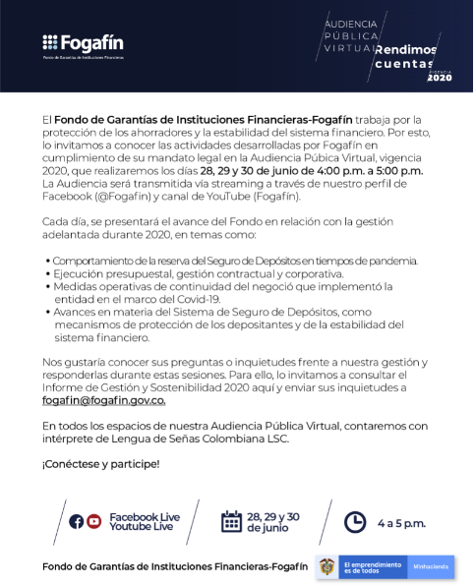
Correo electrónico
Se enviaron un total de 204 correos electrónicos, los cuales estuvieron dirigidos a: entidades inscritas, entidades adscritas y vinculadas al Ministerio de Hacienda y Crédito Público, entidades del orden nacional, organismos no gubernamentales, entes de control y agremiaciones.

Slide 12
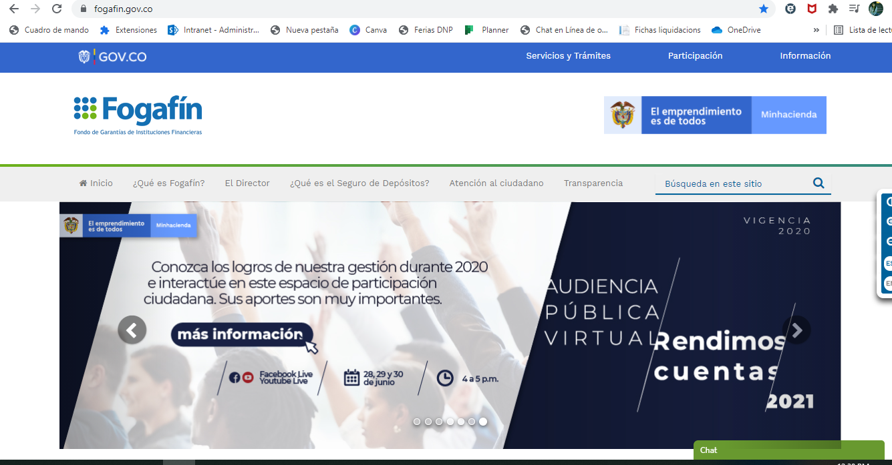
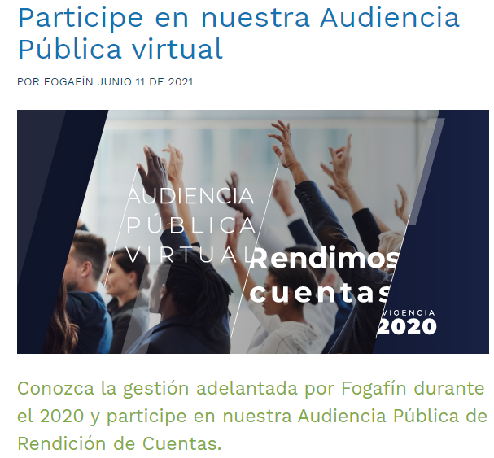
Página web
Se publicó el 11 de junio en la página web del Fondo una noticia y un banner con la información de la Audiencia.
Banner
Noticia
Ruta de consulta:
https://www.fogafin.gov.co/todas-las-noticias/2021/06/11/participe-en-nuestra-audiencia-p%C3%BAblica-virtual

Slide 13
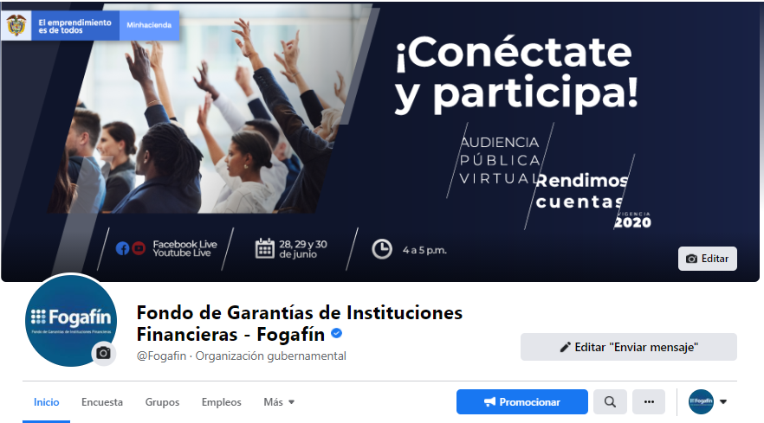
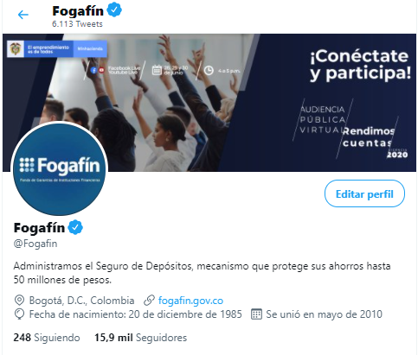
Portadas en los perfiles de redes sociales
Teniendo en cuenta que el cambio de portadas en los perfiles de redes sociales permite que las distintas audiencias reciban los mensajes o noticias, el 11 de junio fueron cambiadas las portadas invitando a los espectadores a que se conectaran y participaran en la Audiencia Pública virtual.
Facebook
Twitter

Slide 14
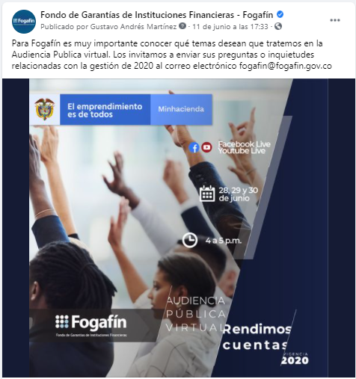
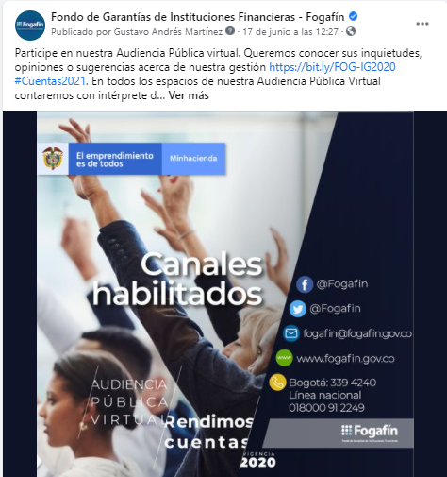
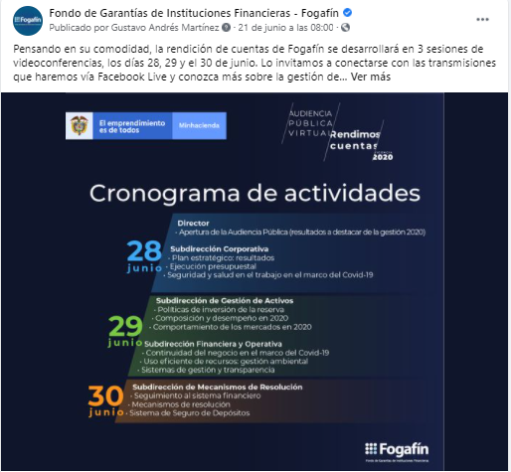
Publicaciones en los perfiles de redes sociales de Fogafín
Se elaboró y publicó una parrilla de publicaciones para los perfiles en redes sociales (Twitter, Facebook e Instagram), con el fin de informar e invitar a los seguidores de la entidad a que participaran en la rendición de cuentas.
Facebook
https://www.facebook.com/Fogafin

Slide 15
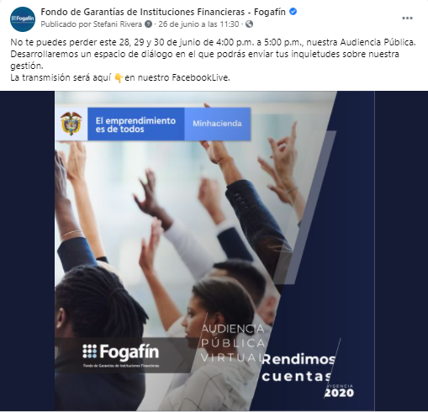
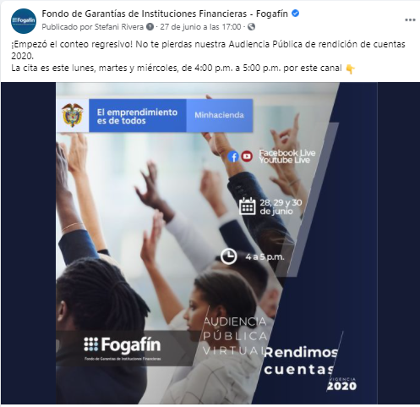
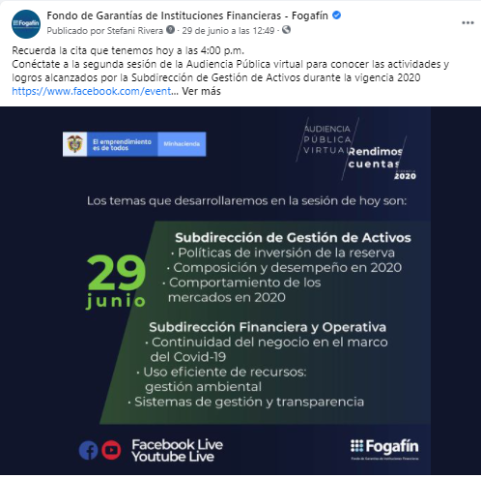
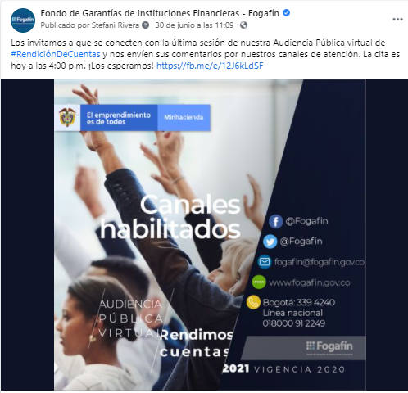
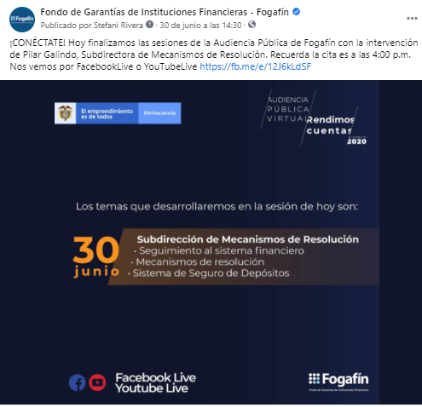

Slide 16
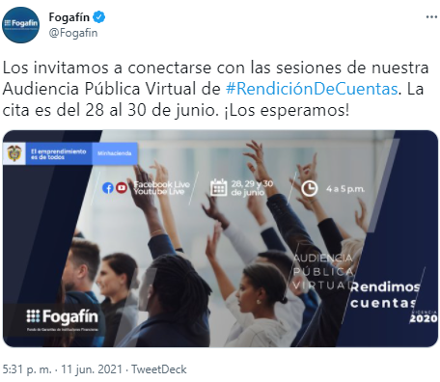
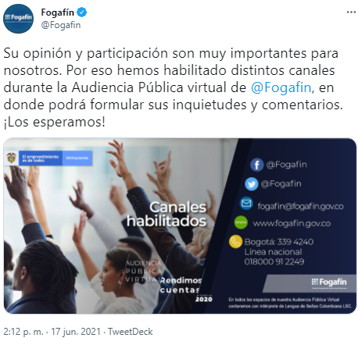
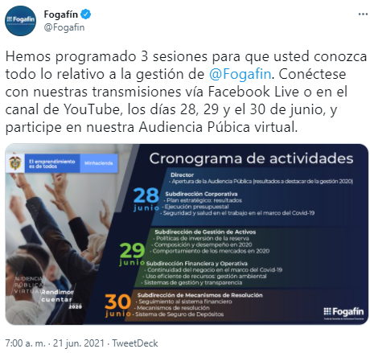
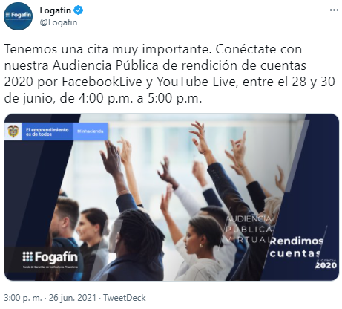
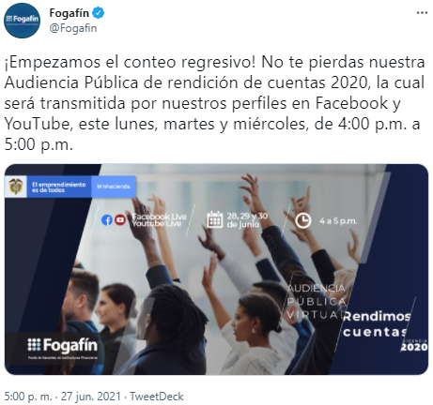
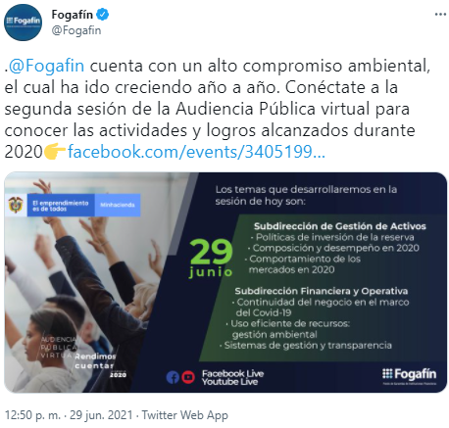
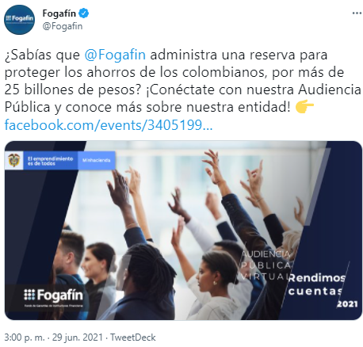
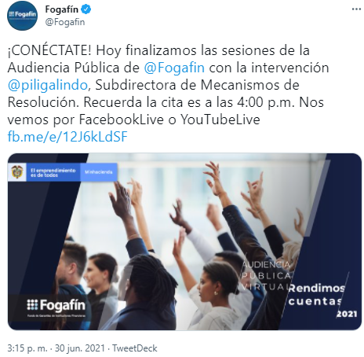
Twitter
https://twitter.com/Fogafin

Slide 17
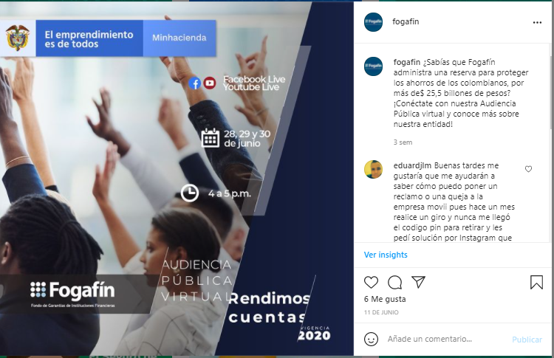
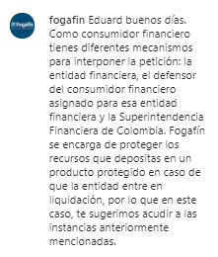
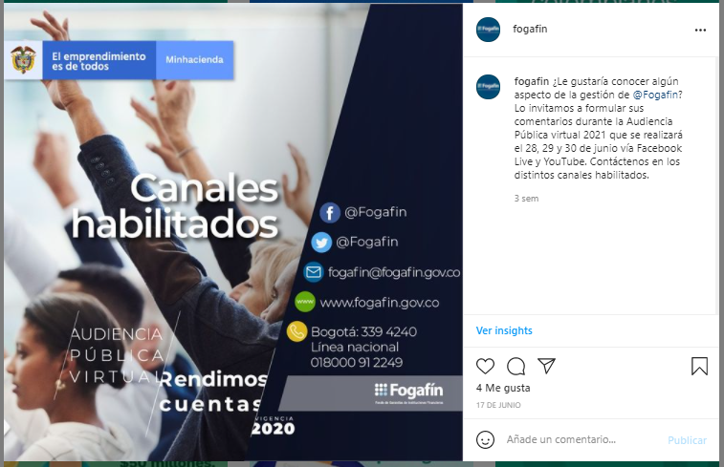
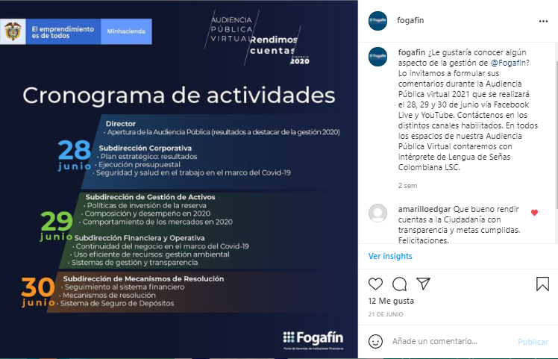
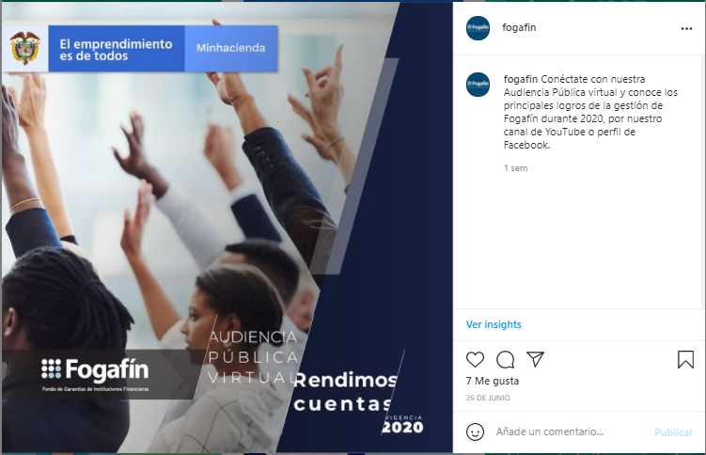
Instagram
https://www.instagram.com/fogafin/
Respuesta dada por Fogafín al ciudadano

Slide 18
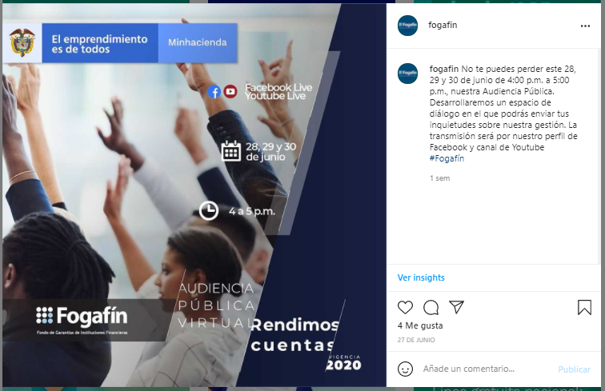
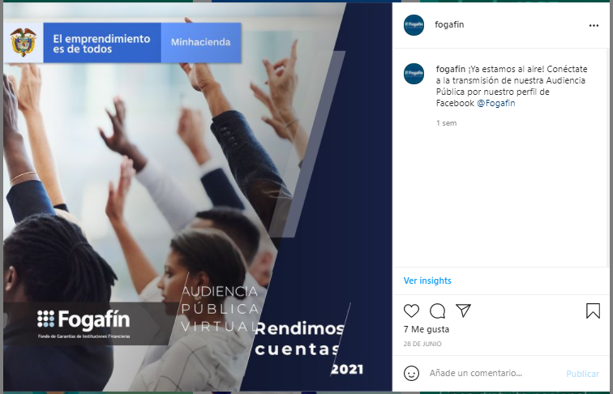
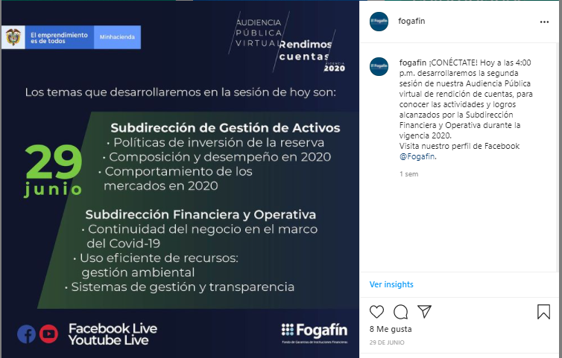
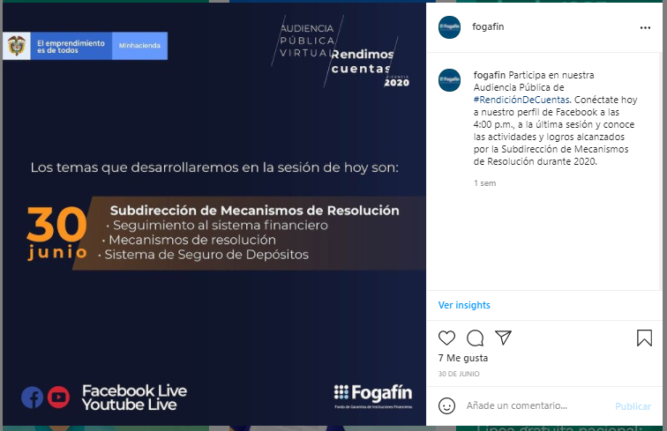

Slide 19
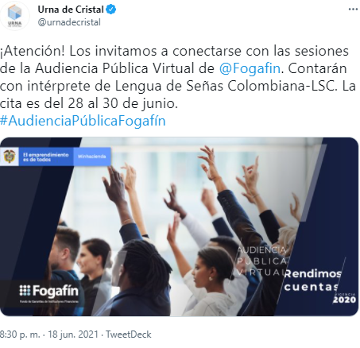
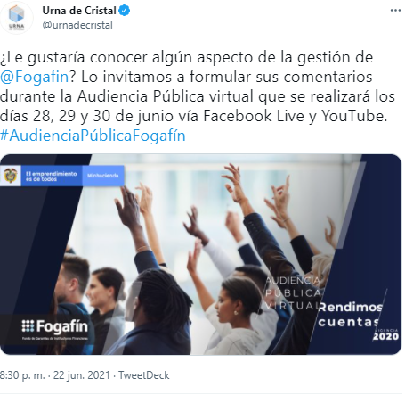
Publicaciones en los canales de comunicación de otras entidades
Contamos con el apoyo de otras entidades en la divulgación de la actividad, como es el caso de Ministerio de Hacienda y Crédito Público, Urna de Cristal, y entidades adscritas y vinculadas al sector hacienda.
Invitaciones divulgada por Urna de Cristal

Slide 20
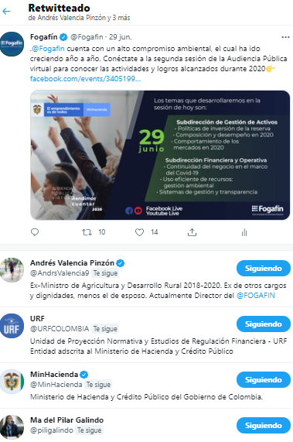
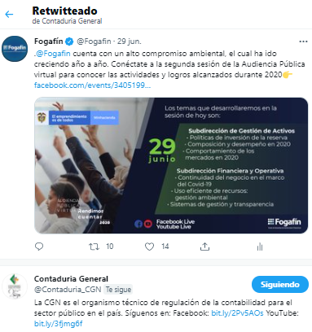
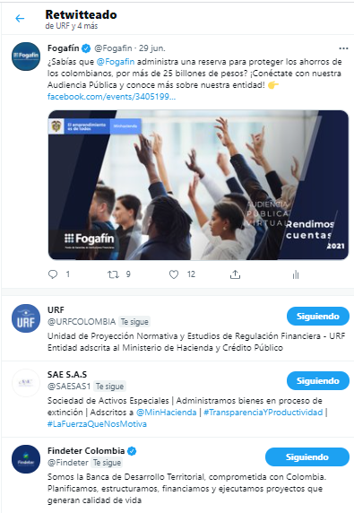
Publicaciones retuiteadas por entidades adscritas y vinculadas al sector hacienda

Slide 21
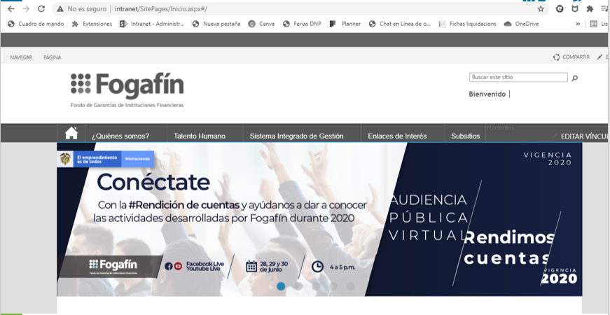
Publicación canales internos
A nivel interno, las piezas desarrolladas fueron las siguientes:
Intranet:

Slide 22
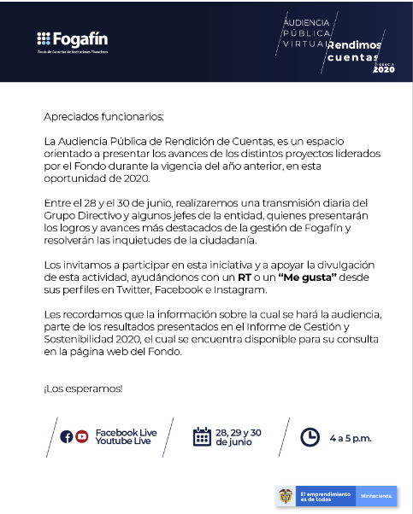
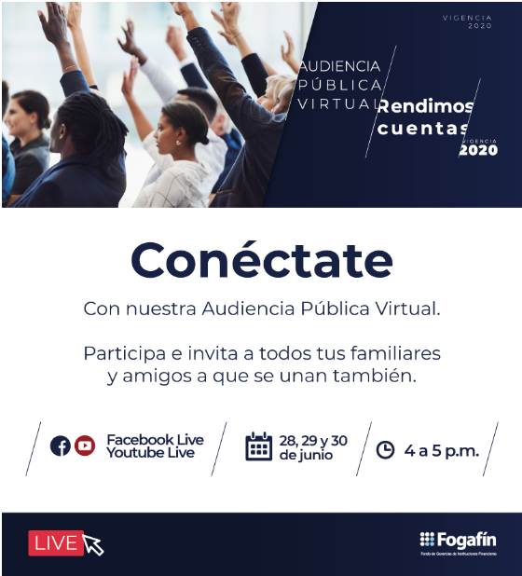
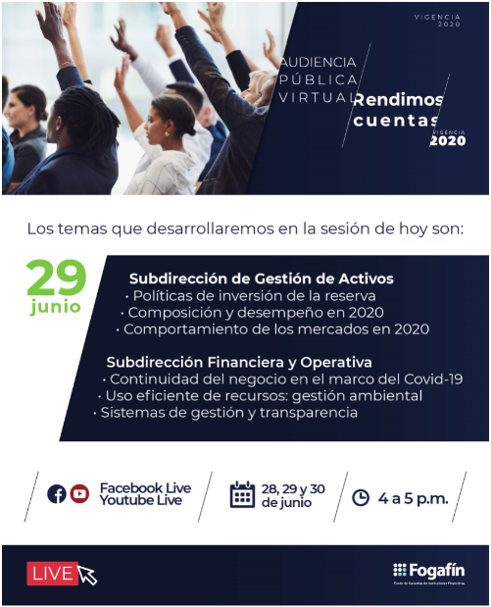
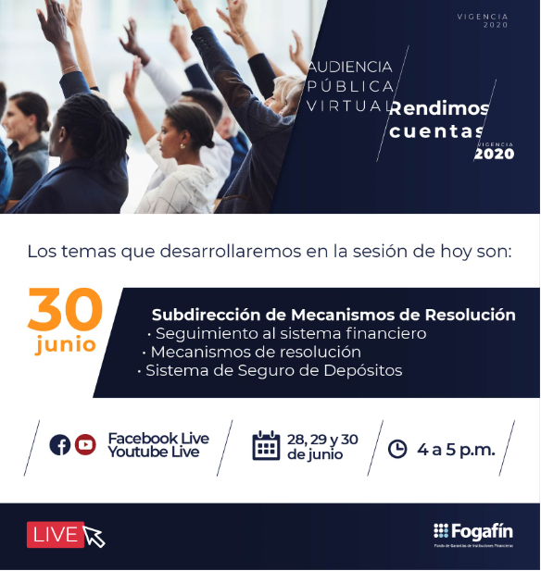
Correos a funcionarios:

Slide 23
Mecanismos de participación en el diseño de la audiencia
Con el fin de promover la participación de nuestros grupos de valor en la formulación de la Audiencia Pública virtual, vigencia 2020, y teniendo en cuenta los resultados obtenidos en el ejercicio anterior, este año continuamos utilizando el correo electrónico institucional fogafin@fogafin.gov.co como vehículo de recepción de preguntas e inquietudes, el cual estuvo habilitado del 11 al 30 de junio.
En total se recibieron 5 correos, los cuales contenían las siguientes preguntas:
Sesión día 1 (Junio 28)
¿Qué medidas tomó Fogafín para cuidar de sus trabajadores durante esta pandemia?
Sesión día 2 (Junio 29)
Las implicaciones que trajo el Covid a nivel económico ¿tuvieron alguna repercusión en la reserva del Seguro de Depósitos?
Sesión día 3 (Junio 30)
Si el Seguro de Depósitos protege solo productos de ahorro ¿Por qué están los bonos hipotecarios?
¿Desde que inició el confinamiento los funcionarios de Fogafín siguieron trabajando desde la oficina o continuaron sus labores desde sus casas?, ¿sí contaban con la capacidad técnica para afrontar este desafío?
He visto que en varios documentos mencionan los mecanismos de resolución ¿me podrían indicar brevemente cuáles mecanismos hay y en qué caso se aplica cada uno?

Slide 24
5. Desarrollo de la agenda

Slide 25
El desarrollo de la Audiencia Pública virtual se dividió en tres sesiones, en las cuales se dieron a conocer los avances y logros obtenidos durante la vigencia 2020.
La agenda de cada uno de los días incluyó los siguientes temas:
Lunes, 28 de junio
Director y Subdirección Corporativa
Martes, 29 de junio
Subdirecciones de Gestión de Activos, y Financiera y Operativa
Miércoles, 30 de junio
Subdirección de Mecanismos de Resolución
Resultados a destacar de la gestión 2020.
Resultados Plan estratégico y extensión al 2021, seguimiento y avance de los proyectos definidos
Ejecución presupuestal
Plan de bienestar, Seguridad y salud en el trabajo en el marco del Covid-19.
Políticas de inversión de la reserva, composición y desempeño durante 2020
Comportamiento de los mercados.
Continuidad del negocio en el marco del Covid-19
Gestión ambiental
Sistemas de gestión
Transparencia
Seguimiento al sistema financiero
Mecanismos de resolución
Sistema de Seguro de Depósitos

Slide 26
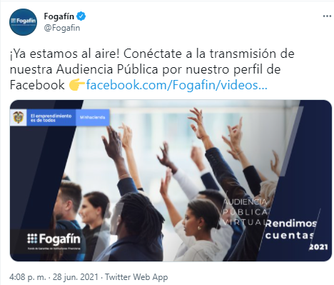
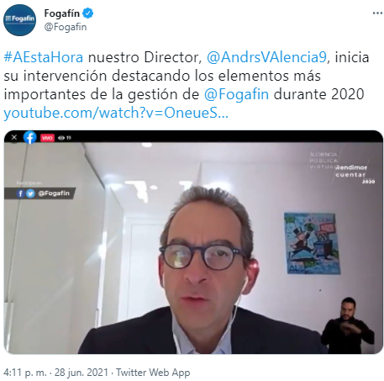
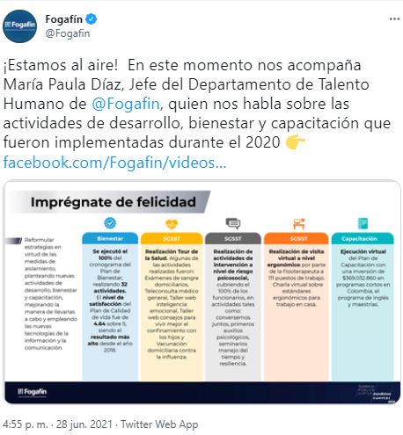
Durante la transmisión se informó a la ciudadanía sobre los temas que se estaban tratando en cada una de las sesiones, para lo cual se realizaron publicaciones en vivo en los perfiles de redes sociales de la entidad, así:
Junio 28

Slide 27
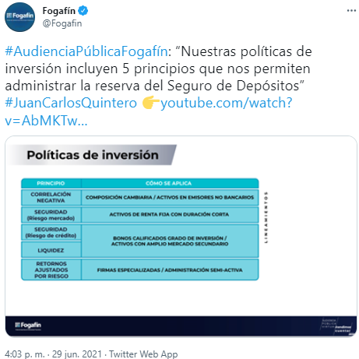
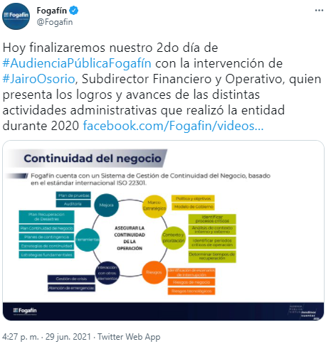
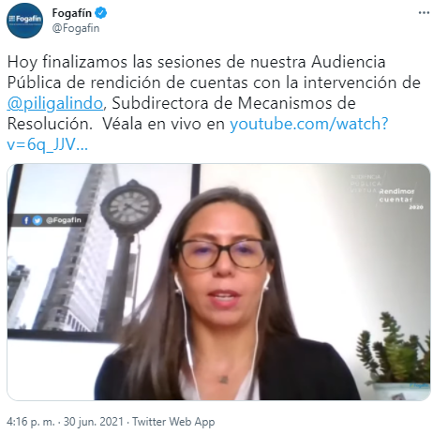
Junio 30
Junio 29

Slide 28
6. Interacción con la audiencia

Slide 29
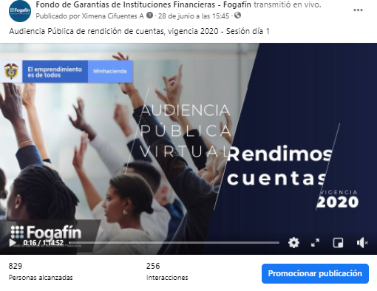
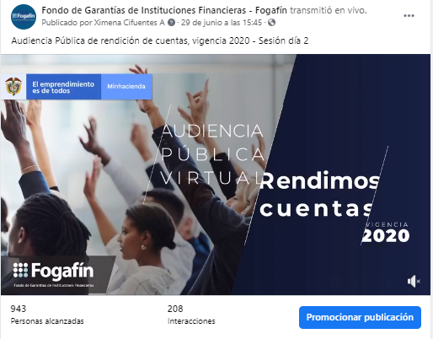
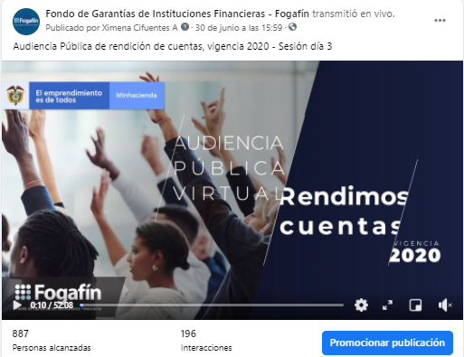
Días de transmisión
https://www.facebook.com/Fogafin/videos/125427122972446
https://www.facebook.com/Fogafin/videos/893912674673271
https://www.facebook.com/Fogafin/videos/1123614228124562
https://www.youtube.com/watch?v=OneueSYJ_4A&t=751s
https://www.youtube.com/watch?v=AbMKTwKBAoo&t=6s
https://www.youtube.com/watch?v=6q_JJVZ-qsw&t=13s

Slide 30

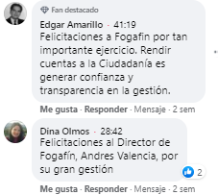





Durante la transmisión de la Audiencia Pública virtual, vigencia 2020, se recibieron comentarios, inquietudes y observaciones, los cuales fueron resueltos durante el transcurso de cada una de las sesiones. A continuación, se enuncian algunos de ellos:

Slide 31

Teniendo en cuenta que el canal de YouTube no guarda los comentarios recibidos durante la transmisión, a continuación, indicamos las preguntas recibidas por este medio, las cuales fueron respondidas durante cada una de las sesiones:
¿Fogafín está listo por si se llega a presentar la liquidación de una entidad inscrita?
​Respecto a la ejecución del presupuesto ¿qué concluyó la Contraloría sobre el asunto?
​buenas tardes, ¿cómo implementan la sostenibilidad en Fogafín? y respecto a los ODS, cuáles involucran dentro de sus estrategias.
Maria del Pilar ¿es posible conocer algunas de las conclusiones que para Fogafín tuvo la participación en el simulacro del FSI? ¿es un ejercicio que será recurrente?

Slide 32
7. Cifras de la transmisión

Slide 33

Principales datos de la transmisión
 | Junio 28 | Junio 29 | Junio 30
Espectadores conectados durante la transmisión | 79 | 71 | 40
Interacciones | 149 | 109 | 80
Comentarios | 35 | 26 | 18
Alcance de la transmisión (personas a las que les llegó la publicación por redes sociales) | 826 | 936 | 854
Reproducciones de video (número de veces que se ha visto la grabación después de la transmisión) | 1011 | 402 | 291
Lugar principal de conexión
Bogotá
Público principal mujeres
25 y 34 años

Slide 34



Comportamiento de las vistas durante la transmisión
Junio 28
Junio 29
Junio 30
Los primeros dos días fueron muy equitativos en términos de vistas y su duración. No obstante, durante el tercer día se tuvo una prolongada permanencia por parte de los espectadores durante la transmisión.

Slide 35



Segmentación de espectadores
Junio 28
Junio 29
Junio 30
Si bien durante los tres días se conectaron públicos entre los 13 y 65 años, la mayor concentración de espectadores estuvo entre el rango de los 25 y 34 años, perteneciente al género femenino.

Slide 36



Interacciones de los espectadores
Junio 28
Junio 29
Junio 30
Junio 28
Durante las transmisiones de cada uno de los tres días se presentaron permanentes comentarios y reacciones por parte de los espectadores, siendo la última sesión donde se tuvo un pico tanto en las veces que se compartió la publicación como en las reacciones

Slide 37



Ubicación espectadores
Junio 28
Junio 30
Junio 29
La mayor población que se conectó se encontraba ubicada en la ciudad de Bogotá. No obstante, se contó con espectadores de otras regiones y también de fuera del país.

Slide 38
8. Evaluación de la actividad

Slide 39
Encuesta previa
Con el propósito de generar espacios de participación ciudadana previos al ejercicio de rendición de cuentas, la entidad habilitó una encuesta en sus perfiles de redes sociales (Facebook y Twitter). La cual buscó conocer los temas que la ciudadanía quería conocer en dicho espacio.
Los días 28, 29 y 30 de junio @Fogafin realizará la Audiencia Pública virtual de rendición de cuentas, vigencia 2020. ¿En qué tema de nuestra gestión le gustaría que profundizáramos?
Fuente: Twitter y Facebook

Slide 40
Encuesta posterior
Para evaluar el desarrollo conceptual de la Audiencia Pública 2020, el equipo de comunicaciones preparó unas preguntas respecto a distintas características de la transmisión, así:
¿Consideras que el tiempo destinado para cada intervención ha sido adecuado?
Fuente: Twitter y Facebook
¿Consideras que la transmisión realizada por FacebookLive y YouTube es el medio idóneo para el desarrollo de este espacio de interacción con la ciudadanía?
Fuente: Twitter y Facebook

Slide 41
¿Consideras que los temas desarrollados en las sesiones fueron los adecuados?
Fuente: Twitter y Facebook
¿Cree que el lenguaje utilizado en nuestra audiencia pública fue claro?
Fuente: Twitter y Facebook

Slide 42
9. Conclusiones y aprendizajes

Slide 43
Conclusiones
Durante el desarrollo de la actividad se contó con una interacción constante entre los espectadores y los funcionarios que participaron.
Teniendo en cuenta las cifras de la transmisión, se evidencia que la mecánica utilizada tuvo buena aceptación entre los espectadores.
Las inquietudes formuladas a lo largo de los tres días de la Audiencia Pública fueron resueltas en cada una de las sesiones.
Teniendo en cuenta que días antes de la transmisión se recibieron preguntas previas, se logró generar un vehículo de información abriendo un canal de comunicación con la ciudadanía.
Dentro de los grupos de valor, se identifica que hubo buena aceptación con respecto a la realización de este tipo de ejercicios en los que se hace uso de las herramientas que hacen parte de las nuevas tecnologías, lo cual permite poder continuar generando espacios de diálogo en estos escenarios.
Si bien la mayoría de los espectadores tuvieron como ubicación el Distrito Capital, se evidencia que también se contó con personas de otros departamentos y ciudades fuera del país.
Para los espectadores los temas desarrollados, así como el lenguaje utilizado fueron claros. Adicionalmente, el tiempo destinado para el desarrollo de cada sesión y los medios destinados para la transmisión fueron los idóneos.

Slide 44
Aprendizajes
Si bien para la convocatoria de los grupos de valor se tuvieron en cuenta las recomendaciones que permanentemente brinda Función Pública, y se contó con la conexión de ciudadanos, es importante contemplar otras acciones que contribuyan a generar una mayor participación.
Para esta oportunidad se implementó como canal de transmisión YouTube, no obstante se identificó que durante la transmisión Facebook fue el canal que más espectadores e interacciones presentó.
Es importante involucrar más a la audiencia durante las transmisiones, ya que esto permite generar dinámicas de participación por parte de estos.

Slide 45


